Slide 1
6.5 线索二叉树
何谓线索二叉树？
线索链表的遍历算法
如何建立线索链表？
第<number>页

Slide 2
    一、何谓线索二叉树？
    遍历二叉树的结果是，
    求得结点的一个线性序列。
例如:
A
先序序列:
A B C D E F G H K
B
E
中序序列:
B D C A H G K F E
C
F
D
G
后序序列:
D C B H K G F E A
H
K
第<number>页

Slide 3
    指向该线性序列中的“前驱”和“后继”的指针，称作“线索”
先序序列：A B C D E F G H K
^ B
E ^
    包含 “线索” 的存储结构，称作“线索链表”
C ^
^ D ^
    与其相应的二叉树，称作“线索二叉树”
第<number>页

Slide 4
对线索链表中结点的约定：
在二叉链表的结点中增加两个标志域，
并作如下规定：
若该结点的左子树不空，
则lchild域的指针指向其左子树，
且左标志域的值为“指针 Link”；
否则，lchild域的指针指向其“前驱”，
且左标志的值为“线索Thread” 。
第<number>页

Slide 5
若该结点的右子树不空，
则rchild域的指针指向其右子树，
且右标志域的值为 “指针 Link”；
否则，rchild域的指针指向其“后继”，
且右标志的值为“线索 Thread”。
如此定义的二叉树的存储结构称作“线索链表”。
第<number>页

Slide 6
线索链表的类型描述：
typedef enum { Link, Thread } PointerThr;
// Link==0:指针，Thread==1:线索
typedef struct BiThrNod {
TElemType data;
struct BiThrNode *lchild, *rchild; // 左右指针
PointerThr LTag, RTag; // 左右标志
} BiThrNode, *BiThrTree;
第<number>页

Slide 7
二、线索链表的遍历算法:
由于在线索链表中添加了遍历中得到的“前驱”和“后继”的信息，从而简化了遍历的算法。
for ( p = firstNode(T); p; p = Succ(p) )
Visit (p);
第<number>页

Slide 8
在线索二叉树中找前驱、 后继结点
1）在中序线索树中找前驱结点
根据线索二叉树的基本概念和存储结构可知，对于结点p，
当p->Ltag=1时，p->LChild指向p的前驱。
当p->Ltag=0时，p->LChild指向p的左孩子。
由中序遍历的规律可知，作为根p的前驱结点，它是中序遍历p的左子树时访问的最后一个结点，即左子树的最右下端结点。其查找算法如下：
第<number>页

Slide 9
【在中序线索树中找结点前驱】
void InPre(BiTNode *p, BiTNode *pre)
/* 在中序线索二叉树中查找p的中序前驱, 并用pre指针返回结果 */
{ if(p->Ltag==1)
pre= p->lchild; /*直接利用线索*/
else
{/* 在p的左子树中查找“最右下端”结点 */
for(q=p->lchild; q->Rtag==0; q=q->rchild) ;
pre=q;
}
}
第<number>页

Slide 10
2） 在中序线索树中找结点后继
对于结点p，若要找其后继结点，
当p->Rtag=1时，p->RChild即为p的后继结点；
当p->Rtag=0时，说明p有右子树，此时p的中序后继结点即为其右子树的最左下端的结点。其查找算法如下：
第<number>页

Slide 11
【 在中序线索树中找结点后继】
void InSucc(BiTNode *p, BiTNode *succ)
/*在中序线索二叉树中查找p的中序后继结点， 并用succ指针返回*/
{if (p->Rtag==1) succ= p-> rchild; //直接利用线索
else
{/*在p的右子树中查找最左下端结点*/
for(q= p->rchild; q->Ltag==0 ; q=q->lchild );
succ=q;
}
}
第<number>页

Slide 12
例如:
对中序线索化链表的遍历算法
※ 中序遍历的第一个结点 ？
左子树上处于“最左下”（设有左子树）的结点。
※ 在中序线索化链表中结点的后继 ？
若无右子树，则为后继线索所指结点；
否则为对其右子树进行中序遍历时访问的第一个结点（即右子树的左下角没有左孩子结点）。
第<number>页

Slide 13
1
NULL
2
3
NULL
4
5
6
7
∧
中序线索二叉树
1
∧
2
3
中序遍历序列的起始点
4
∧
∧
5
∧
∧
6
∧
中序遍历序列的终端点
∧
7
∧
带头结点的中序线索二叉树

Slide 14
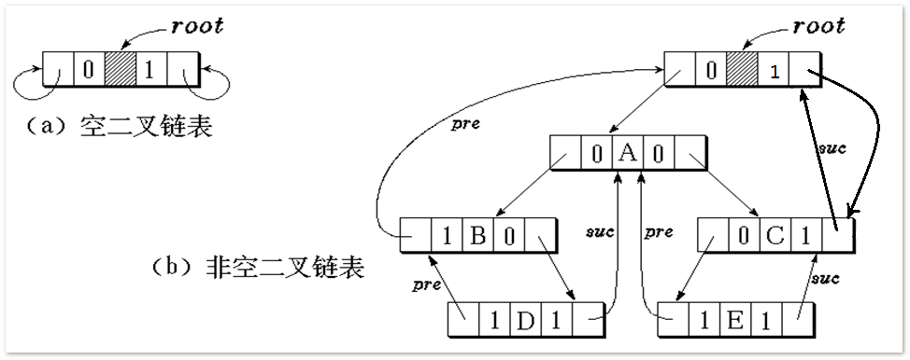
（a）带头结点的空线索二叉链表
（b）带头结点的中序线索二叉链表
第<number>页

Slide 15
中序遍历线索二叉链表
void InOrderTraverse_Thr(BiThrTree T,
void (*Visit)(TElemType e))
{ p = T->lchild; // p指向根结点
while (p != T) { // 空树或遍历结束时，p==T
while (p->LTag==Link) p = p->lchild; //第一个结点
if(!Visit(p->data)) return ERROR;
while (p->RTag==Thread && p->rchild!=T) {
p = p->rchild; Visit(p->data); // 访问后继结点
}
p = p->rchild; // p进至其右子树根
}
} // InOrderTraverse_Thr
第<number>页

Slide 16
3)在先序线索树中找结点的后继(比较容易)
根据先序线索树的遍历过程可知:
①若结点p存在左子树，则p的左孩子结点即为p的后继；
②若结点p没有左子树，但有右子树，则p的右孩子结点即为p的后继；
③若结点p既没有左子树，也没有右子树，则结点p的rchild指针域所指的结点即为p的后继。用语句表示则为：
if (p->Ltag==0)
succ=p->lchild
else
succ=p->rchild
第<number>页

Slide 17
4)在先序线索树中找结点的前驱(比较困难)
①若结点p是二叉树的根，则p的前驱为空；
②若p是其双亲的左孩子，或者p是其双亲的右孩子并且其双亲无左孩子，则p的前驱是p的双亲结点；
③若p是双亲的右孩子且双亲有左孩子，则p的前驱是其双亲的左子树中按先序遍历时最后访问的那个结点。
设p的双亲的左孩子是q，则p的前驱是：
1. 如果q的右下角结点（无右孩子）有左孩子c，则令q=c后执行第1步，否则执行第2步；
2. 如果q的右下角结点没有左孩子，则q的右下角结点就是p的前驱。
q=p的双亲的左孩子
while(1)
{ for(; q->rtag==0; q=q->rchild) ;
if (q->ltag==0) q=q->lchild; else return q; }
第<number>页

Slide 18
5) 在后序线索树中查找结点p的前驱(很方便)
①若结点p存在右子树，则p的右孩子结点即为p的前驱；
②若结点p没有右子树，但有左子树，则p的左孩子结点即为p的前驱；
③若结点p既没有左子树，也没有右子树，则结点p的lchild指针域所指的结点即为p的前驱。用语句表示则为：
if (p->Rtag==0)
pre=p->rchild
else
pre=p->lchild
第<number>页

Slide 19
6) 在后序线索树中查找结点p的后继(较复杂)
①若结点p是二叉树的根，则p的后继为空；
②若p是其双亲的右孩子，或者p是其双亲的左孩子并且其双亲无右孩子，则p的后继是p的双亲结点；
③若p是双亲的左孩子且双亲有右孩子，则p的后继是其双亲的右子树中按后序遍历时最先访问的那个结点。
设p的双亲的右孩子是q，则p的后继是：
1. 如果q的左下角结点（无左孩子）有右孩子c，则令q=c后继续执行第1步，否则执行第2步；
2. 如果q的左下角结点没有右孩子，则q的左下角结点就是p的后继。
q=p的双亲的右孩子
while(1)
{ for(; q->ltag==0; q=q->lchild) ;
if (q->rtag==0) q=q->rchild; else return q; }
第<number>页

Slide 20
三、如何建立线索链表？
在中序遍历过程中修改结点的
左、右指针域，以保存当前访问结
点的“前驱”和“后继”信息。遍
历过程中，附设指针pre, 并始终保
持指针pre指向当前访问的、指针p
所指结点的前驱。
第<number>页

Slide 21
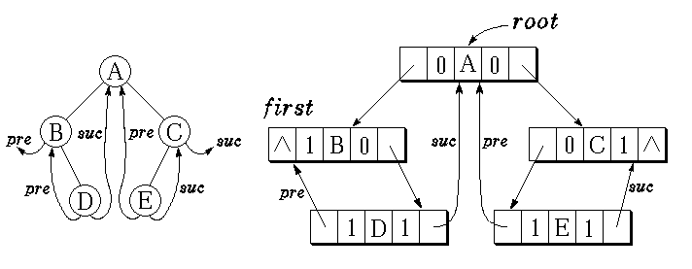
线索化二叉树及其二叉链表表示
typedef enum { Link, Thread } PointerThr;
// Link==0:指针，Thread==1:线索
typedef struct BiThrNod {
TElemType data;
struct BiThrNode *lchild, *rchild; // 左右指针
PointerThr LTag, RTag; // 左右标志
} BiThrNode, *BiThrTree;

Slide 22
不带头结点的中序线索二叉链表
（a）带头结点的空线索二叉链表
（b）带头结点的中序线索二叉链表

Slide 23
void InThreading(BiThrTree p) {
if (p) { // 对以p为根的非空二叉树进行线索化
InThreading(p->lchild); // 左子树线索化
if (!p->lchild) // 建前驱线索
{ p->LTag = Thread; p->lchild = pre; }
if (!pre->rchild) // 建后继线索
{ pre->RTag = Thread; pre->rchild = p; }
pre = p; // 保持 pre 指向 p 的前驱
InThreading(p->rchild); // 右子树线索化
} // if
} // InThreading
第<number>页

Slide 24
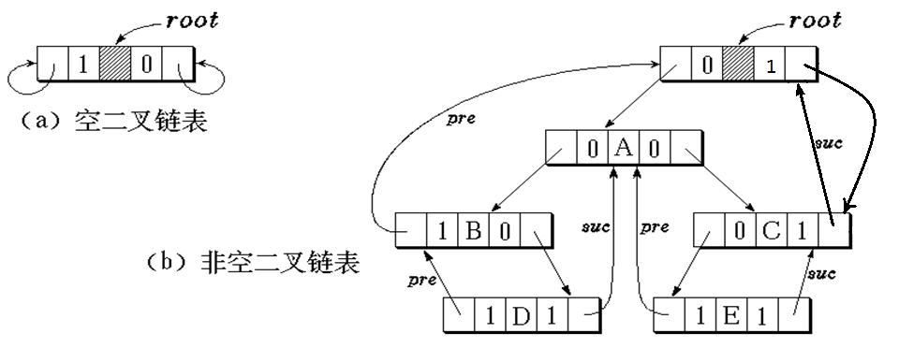
Status InOrderThreading(BiThrTree &Thrt,
BiThrTree T) { // 构建中序线索链表
if (!(Thrt = (BiThrTree)malloc(
sizeof( BiThrNode))))
exit (OVERFLOW);
Thrt->LTag = Link; Thrt->RTag =Thread;
Thrt->rchild = Thrt; // 添加头结点
return OK;
} // InOrderThreading
… …
第<number>页

Slide 25
if (!T) Thrt->lchild = Thrt;
else {
Thrt->lchild = T; pre = Thrt;
InThreading(T);
pre->rchild = Thrt; // 处理最后一个结点
pre->RTag = Thread;
Thrt->rchild = pre;
}
第<number>页

Slide 26

6.6 树和森林
的表示方法
第<number>页

Slide 27
树的三种存储结构
一、双亲表示法
二、孩子链表表示法
三、树的二叉链表(孩子-兄弟）
存储表示法
第<number>页

Slide 28
一、双亲表示法:
data parent
0 A -1
1 B 0
2 C 0
3 D 0
4 E 2
5 F 2
6 G 5
A
r=0
n=7
B
C
D
E
F
G
第<number>页

Slide 29
C语言的类型描述:
#define MAX_TREE_SIZE 100
结点结构:
data parent
typedef struct PTNode {
Elem data;
int parent; // 双亲位置域
} PTNode;
第<number>页

Slide 30
树结构:
typedef struct {
PTNode nodes[MAX_TREE_SIZE];
int r, n; //根结点的位置和结点个数
} PTree;
第<number>页

Slide 31
二、孩子链表表示法:
data firstchild
A
0 A -1
1 B 0
2 C 0
3 D 0
4 E 2
5 F 2
6 G 4
-1
0
0
0
2
2
4
1 2 3
B
C
D
4 5
E
F
6
r=0
n=7
G
第<number>页

Slide 32
C语言的类型描述:
孩子结点结构:
child next
typedef struct CTNode {
int child; //数据
struct CTNode *next; //下一孩子
} *ChildPtr;
第<number>页

Slide 33
双亲结点结构
data firstchild
typedef struct {
Elem data;
ChildPtr firstchild;
// 孩子链表的头指针
} CTBox;
第<number>页

Slide 34
树结构:
typedef struct {
CTBox nodes[MAX_TREE_SIZE];
int n, r;
// 结点数和根结点的位置
} CTree;
第<number>页

Slide 35
三、树的二叉链表 (孩子-兄弟）存储表示法
root
A
A
B
C
E D
F
G
B
C
D
E
F
A
B
C
E D
F
G
G
第<number>页

Slide 36
C语言的类型描述:
结点结构:
firstchild data nextsibling
typedef struct CSNode{
Elem data;
struct CSNode
*firstchild, *nextsibling;
} CSNode, *CSTree;
第<number>页

Slide 37
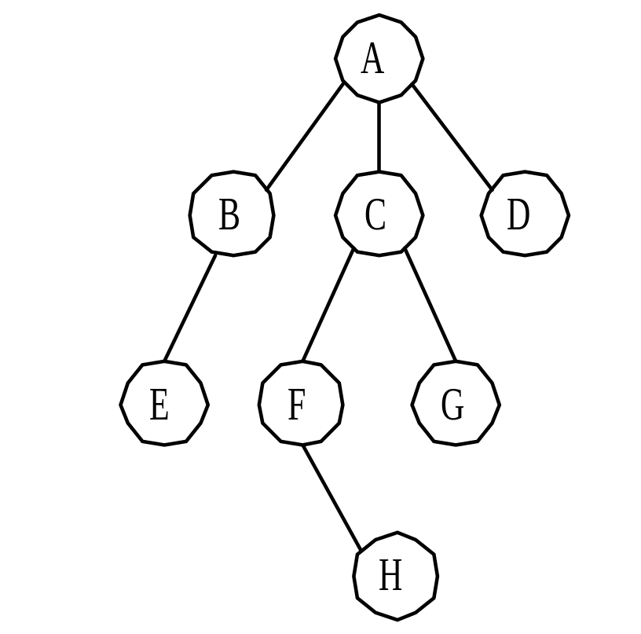
树、森林与二叉树的相互转换
1. 树转换为二叉树
图 树
第<number>页

Slide 38
将一棵树转换为二叉树的方法是：
(1) 树中所有相邻兄弟之间加一条连线。
(2) 对树中的每个结点，只保留其与第一个孩子结点之间的连线， 删去其与其它孩子结点之间的连线。
(3) 以树的根结点为轴心，将整棵树顺时针旋转一定的角度， 使之结构层次分明。
可以证明，树做这样的转换所构成的二叉树是唯一的。
第<number>页

Slide 39
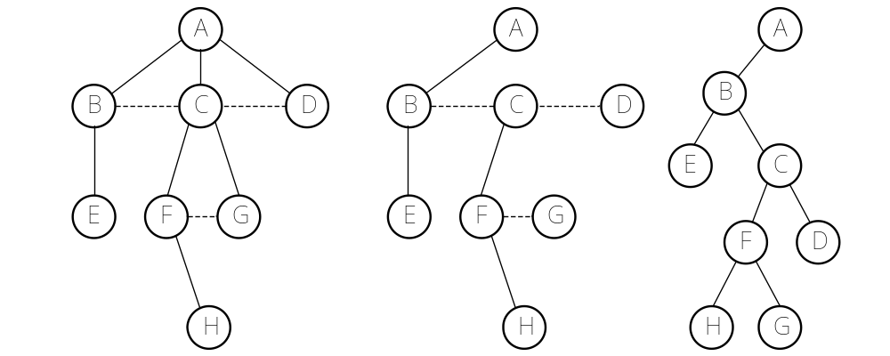
图 树转换为二叉树的转换过程
第<number>页

Slide 40
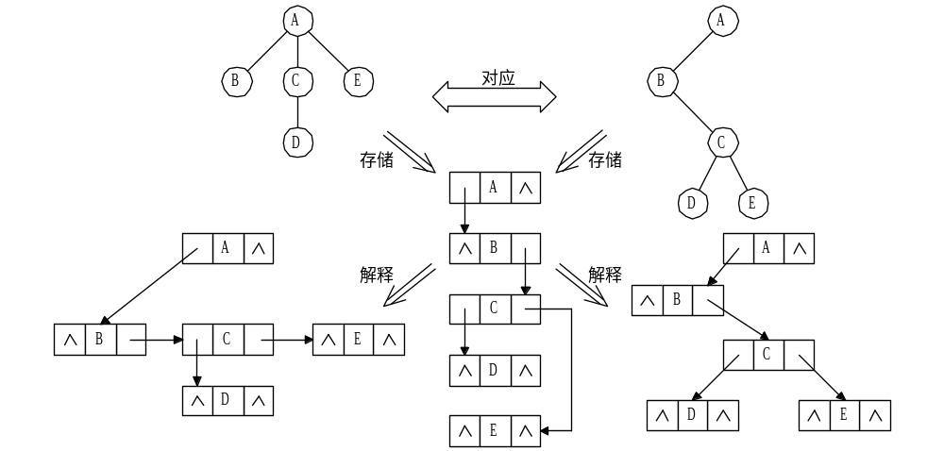
图 树与二叉树的对应
第<number>页

Slide 41
2. 森林转换为二叉树
森林是若干棵树的集合。树可以转换为二叉树， 森林同样也可以转换为二叉树。因此，森林也可以方便地用孩子兄弟链表表示。森林转换为二叉树的方法如下：
（1） 将森林中的每棵树转换成相应的二叉树。
（2） 第一棵二叉树不动，从第二棵二叉树开始，依次把后一棵二叉树的根结点作为前一棵二叉树根结点的右孩子， 当所有二叉树连在一起后，所得到的二叉树就是由森林转换得到的二叉树。
第<number>页

Slide 42
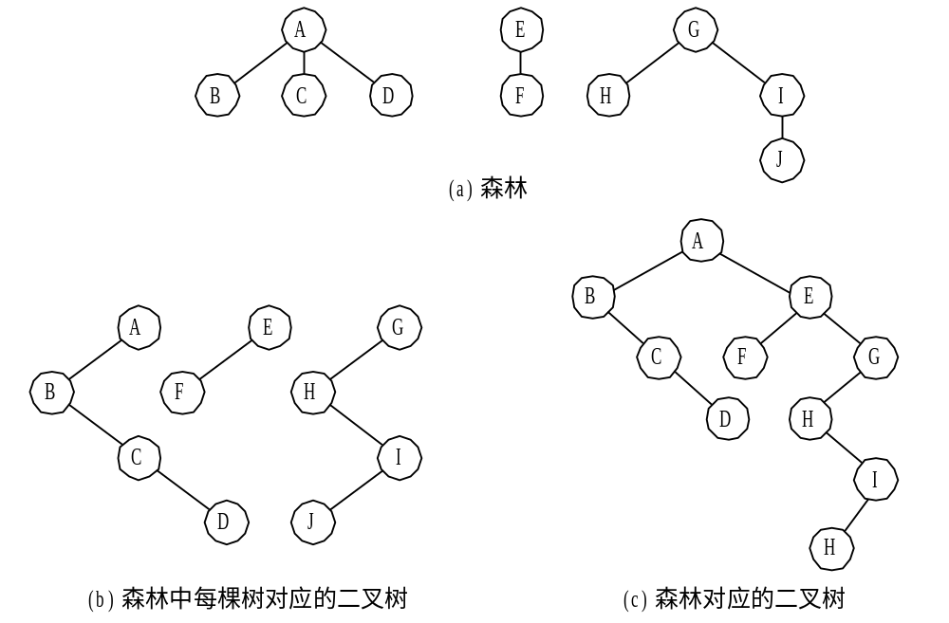
图 森林转换为二叉树的过程
第<number>页

Slide 43
将森林F看作树的有序集F={T₁，T₂， …, T_{N}}，它对应的二叉树为B（F）：
（1） 若N=0， 则B（F）为空。
（2） 若N>0， 二叉树B（F）的根为森林中第一棵树T₁的根； B（F）的左子树为B（{T₁₁，…，T_{1m}}），其中{T₁₁，…，T_{1m}}是T₁的子树森林；B（F）的右子树是B（{T₂，…，T_{N}}）。
根据这个递归的定义， 我们可以很容易地写出递归的转换算法。
第<number>页

Slide 44
3. 二叉树还原为树或森林
树和森林都可以转换为二叉树，二者的不同是: 树转换成的二叉树, 其根结点必然无右孩子，而森林转换后的二叉树，其根结点有右孩子。将一棵二叉树还原为树或森林，具体方法如下：
（1） 若某结点是其双亲的左孩子，则把该结点的右孩子、 右孩子的右孩子……都与该结点的双亲结点用线连起来。
（2） 删掉原二叉树中所有双亲结点与右孩子结点的连线。
（3） 整理由（1）、（2）两步所得到的树或森林， 使之结构层次分明。
第<number>页

Slide 45
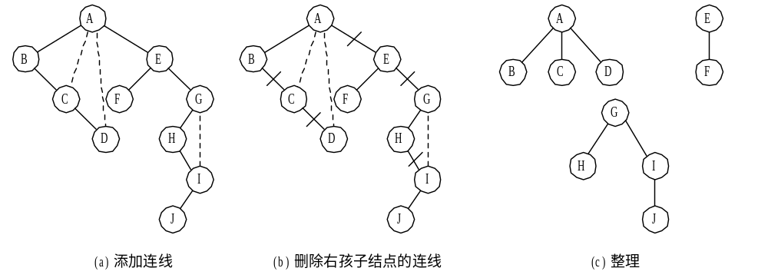
图 二叉树到森林的转换示例
第<number>页

Slide 46
同样，我们可以用递归的方法描述上述转换过程。
若B是一棵二叉树，T是B的根结点，L是B的左子树，R为B的右子树，且B对应的森林F（B）中含有的n棵树为T₁, T₂, …, T_{n}， 则有：
（1） B为空，则F（B）为空的森林（n＝0）。
（2） B非空，则F（B）中第一棵树T1的根为二叉树B的根T；T₁中根结点的子树森林由B的左子树L转换而成，即F（L）={T₁₁, …, T_{1m}}；B的右子树R转换为F（B）中其余树组成的森林， 即F(R)＝{T₂, T₃, …, T_{n}}。
根据这个递归的定义， 我们同样可以写出递归的转换算法。
第<number>页

